Slide 1










DASAR SISTEM KOMPUTER
PROGRAM INPUT NILAI SEMESTER
WISNU SYARIFUDIN AJI-A-2300018039
LINK GITHUB : https://github.com/WisnuSyarifudinAji/Program-Input-Nilai-Semester.git

Slide 2





DESKRIPSI APLIKASI
Aplikasi ini dirancang untuk membantu pengguna (seperti mahasiswa atau pengajar) dalam menginput dan mengelola nilai-nilai semester. Dengan antarmuka yang sederhana dan mudah digunakan, pengguna dapat memasukkan informasi nilai untuk setiap semester dan mendapatkan hasil total dan rata-rata.

Slide 3



fitur aplikasi
1.
2.
3.
Memberikan informasi tentang hasil rata-rata nilai
Dapat menyimpan data nilai yang telah dimasukkan
Memudahkan para guru siswa dalam mengolah nilai

Slide 4

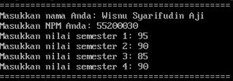

Rancangan Sketsa

Slide 5

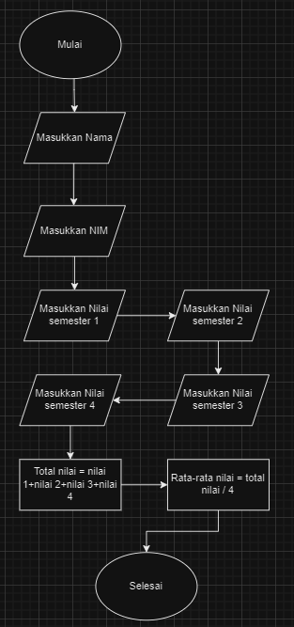
Alur kerja

Slide 6
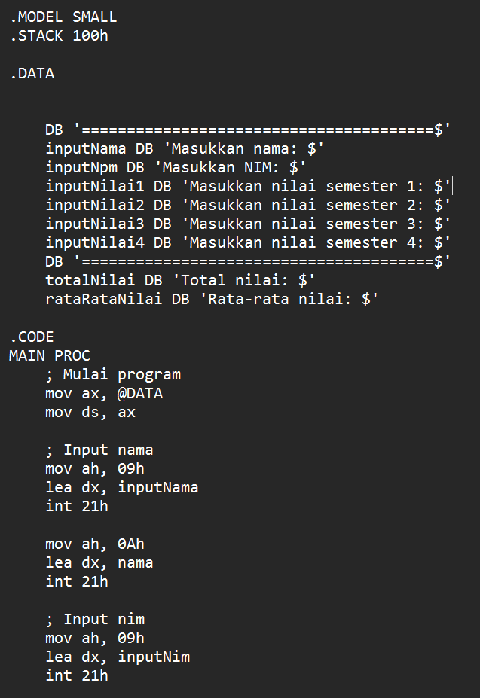
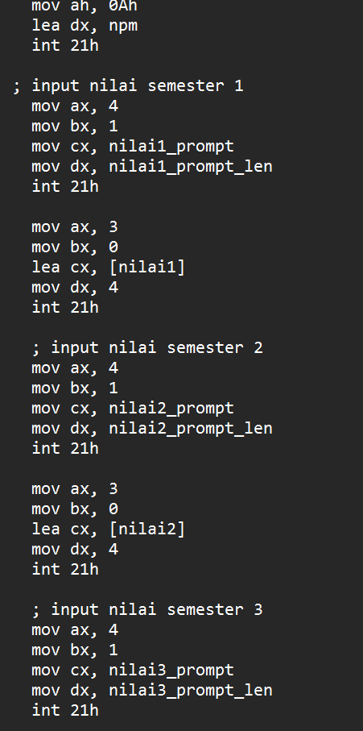
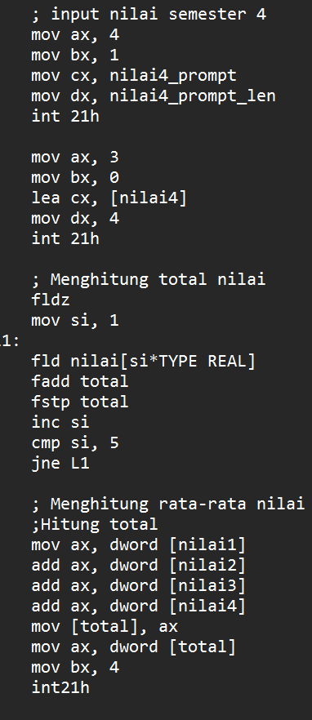
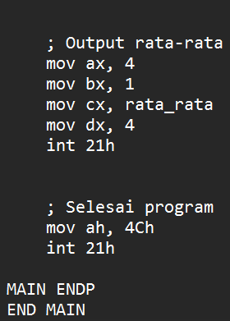
SCREENSHOT HASIL CODINGAN

Slide 7
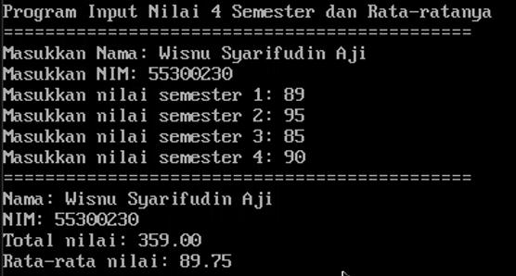
SCREENSHOT OUTPUT PTOGRAM

Slide 8
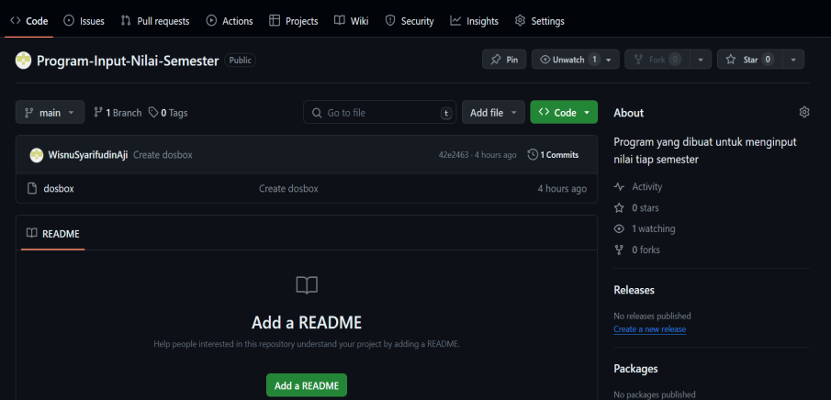
SCREENSHOT DI GITHUB

Slide 9
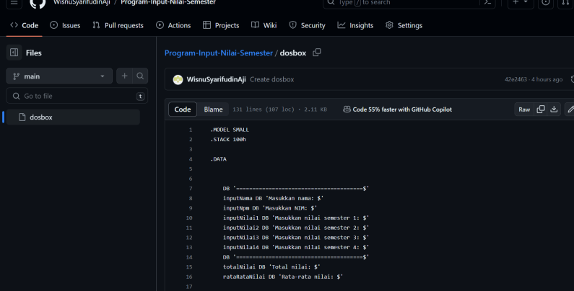
SCREENSHOT CODINGAN DI GITHUB

